Slide 1


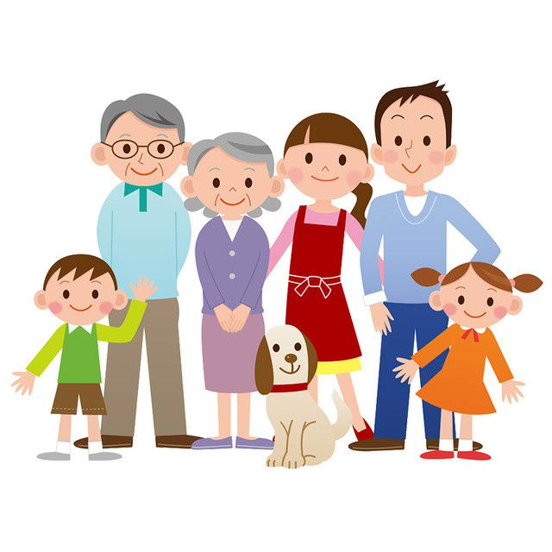

Chào mừng các em học sinh
Tự nhiên và Xã hội 2

Slide 2




Chào mừng các em học sinh
Tự nhiên và Xã hội 2

Slide 3

1. Bài hát nhắc đến ai?
2. Người đó làm công việc gì?

Slide 4
Thứ ba ngày 12 tháng 9 năm 2022
Tự nhiên và Xã hội
Nghề nghiệp của người lớn trong gia đình. (T1)

Slide 5

Mục tiêu
1. Học sinh thực hiện được các việc:
- Đặt được câu hỏi để tìm thông tin về công việc, nghề nghiệp của những người lớn trong gia đình.
- Nêu được ý nghĩa của những công việc, nghề nghiệp đó đối với gia đình và xã hội.
2. Học sinh vận dụng: Kể được công việc hoặc nghề nghiệp của người thân trong gia đình.
3. Học sinh hình thành năng lực tự học, giao tiếp và phẩm chất chăm chỉ, yêu thương, trách nhiệm.

Slide 6
Hoạt động mở đầu

Slide 7


Kể tên công việc hoặc nghề nghiệp của người lớn mà em biết

Slide 8

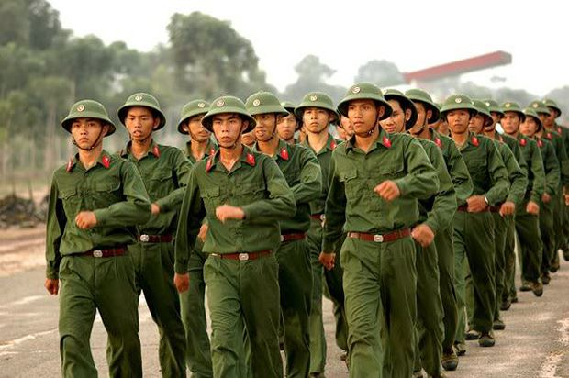
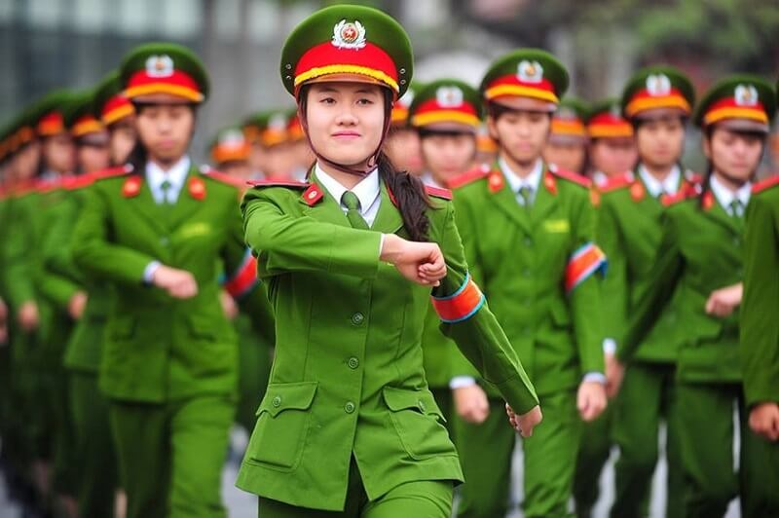

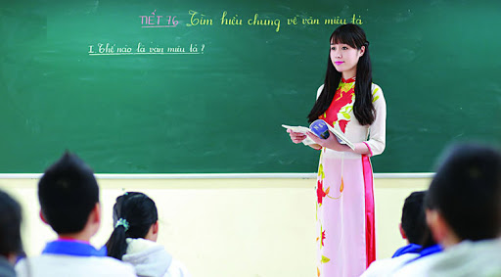
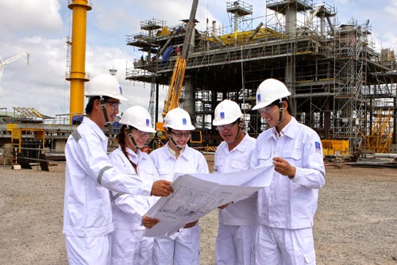
Bác sĩ – y tá
Bộ đội
Công an
Ngân hàng
Giáo viên
Kĩ sư xây dựng

Slide 9
Hoạt động khám phá

Slide 10
1. Tìm hiểu về nghề nghiệp của người lớn trong gia đình em theo gợi ý dưới đây:
- Tên công việc hoặc nghề nghiệp của người thân
- Lợi ích của công việc hoặc nghề nghiệp đó là gì?

Slide 11

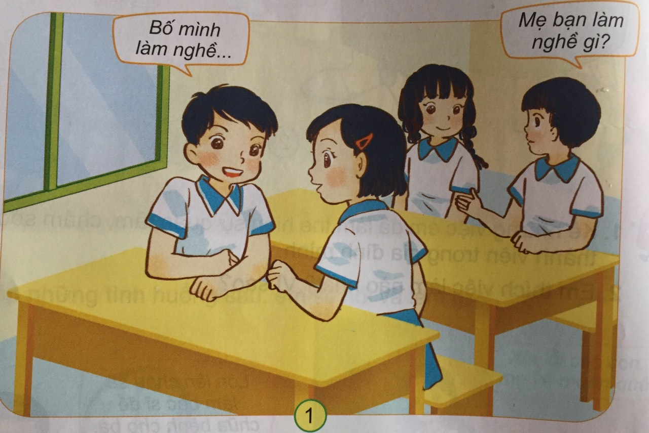
Bố (mẹ) bạn làm làm công việc (nghề) gì?
Công việc (nghề) đó có lợi ích gì?

Slide 12

Nam ơi, bố bạn làm nghề gì?
Bố tớ khám và chữa bệnh cho mọi người bạn ạ.
Nghề đó
có lợi ích gì vậy?
Bố mình làm nghề bác sĩ đấy.

Slide 13
Mỗi công việc hoặc nghề nghiệp đều mang lại những lợi ích riêng và đều đóng góp chung vào sự phát triển của xã hội.

Slide 14
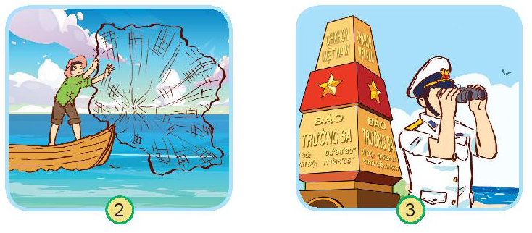
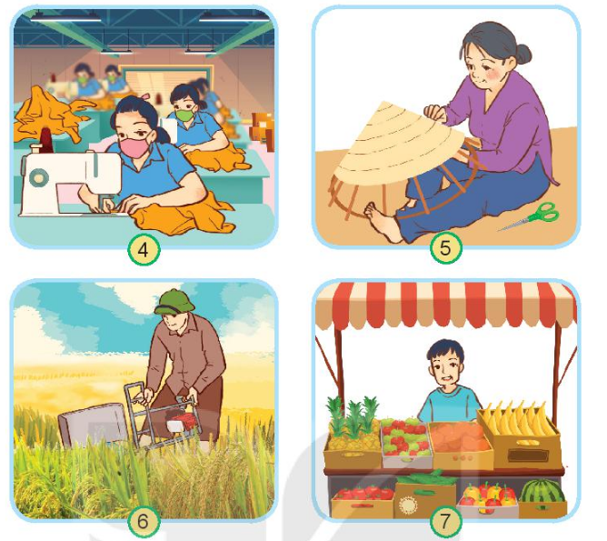
2. Chỉ và nói về công việc hoặc nghề nghiệp của những người trong hình?

Slide 15
Ngư dân
Bộ đội hải quân
Thợ may

Slide 16
Thợ đan nón
Nông dân / nghề nông
Người bán hàng

Slide 17
Như vậy chúng ta thấy mỗi công việc, mỗi nghề nghiệp đều có những lợi ích và giá trị riêng. Những công việc, nghề nghiệp ấy liên kết lại với nhau mới tạo thành một đất nước hòa bình, phát triển và hiện đại. Chúng ta cần phải trân trọng tất cả các nghề các con nhé.

Slide 18


Hoàn thành phiếu học tập
Notes:
18

Slide 19
PHIẾU HỌC TẬP
Tên công việc hoặc nghề nghiệp: Bộ đội hải quân
Nơi làm việc: Ở vùng biển đảo
Công việc hoặc nghề nghiệp có mang lại thu nhập (Được nhà nước trả lương)
Lợi ích của công việc hoặc nghề nghiệp: Giữ gìn bảo vệ chủ quyền biển đảo, bảo vệ Tổ quốc, mang lại lợi ích quốc gia; bảo đảm cuộc sống cho cá nhân và gia đình.

Slide 20
Hoạt động thực hành

Slide 21
1. Kể tên một số công việc hoặc nghề nghiệp có thu nhập khác mà em biết.

Slide 22
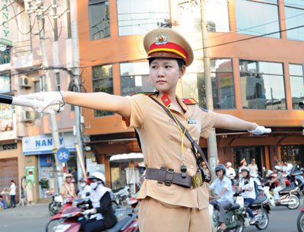

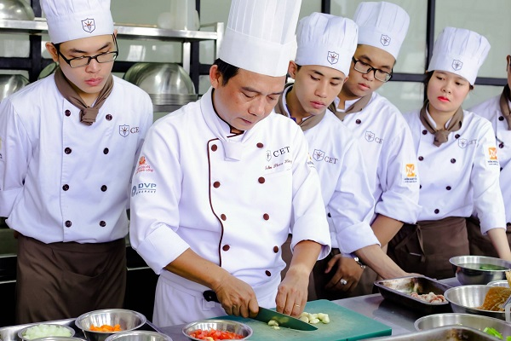

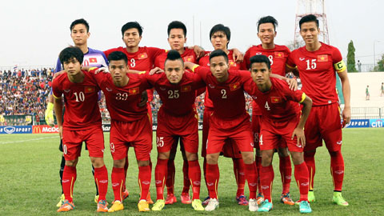
Kĩ sư xây dựng
Công an giao thông
Bộ đội biên phòng
Đầu bếp
Ca sĩ
Cầu thủ

Slide 23
Bác sĩ – y tá
Bộ đội
Công an

Slide 24
2. Nói về nghề nghiệp của một người lớn trong gia đình em.

Slide 25
Qua tiết học con đã học được bài học gì?
Củng cố
Tìm hiểu tên một số công việc tình nguyện không nhận lương và nêu lợi ích của công việc đó.

Slide 26
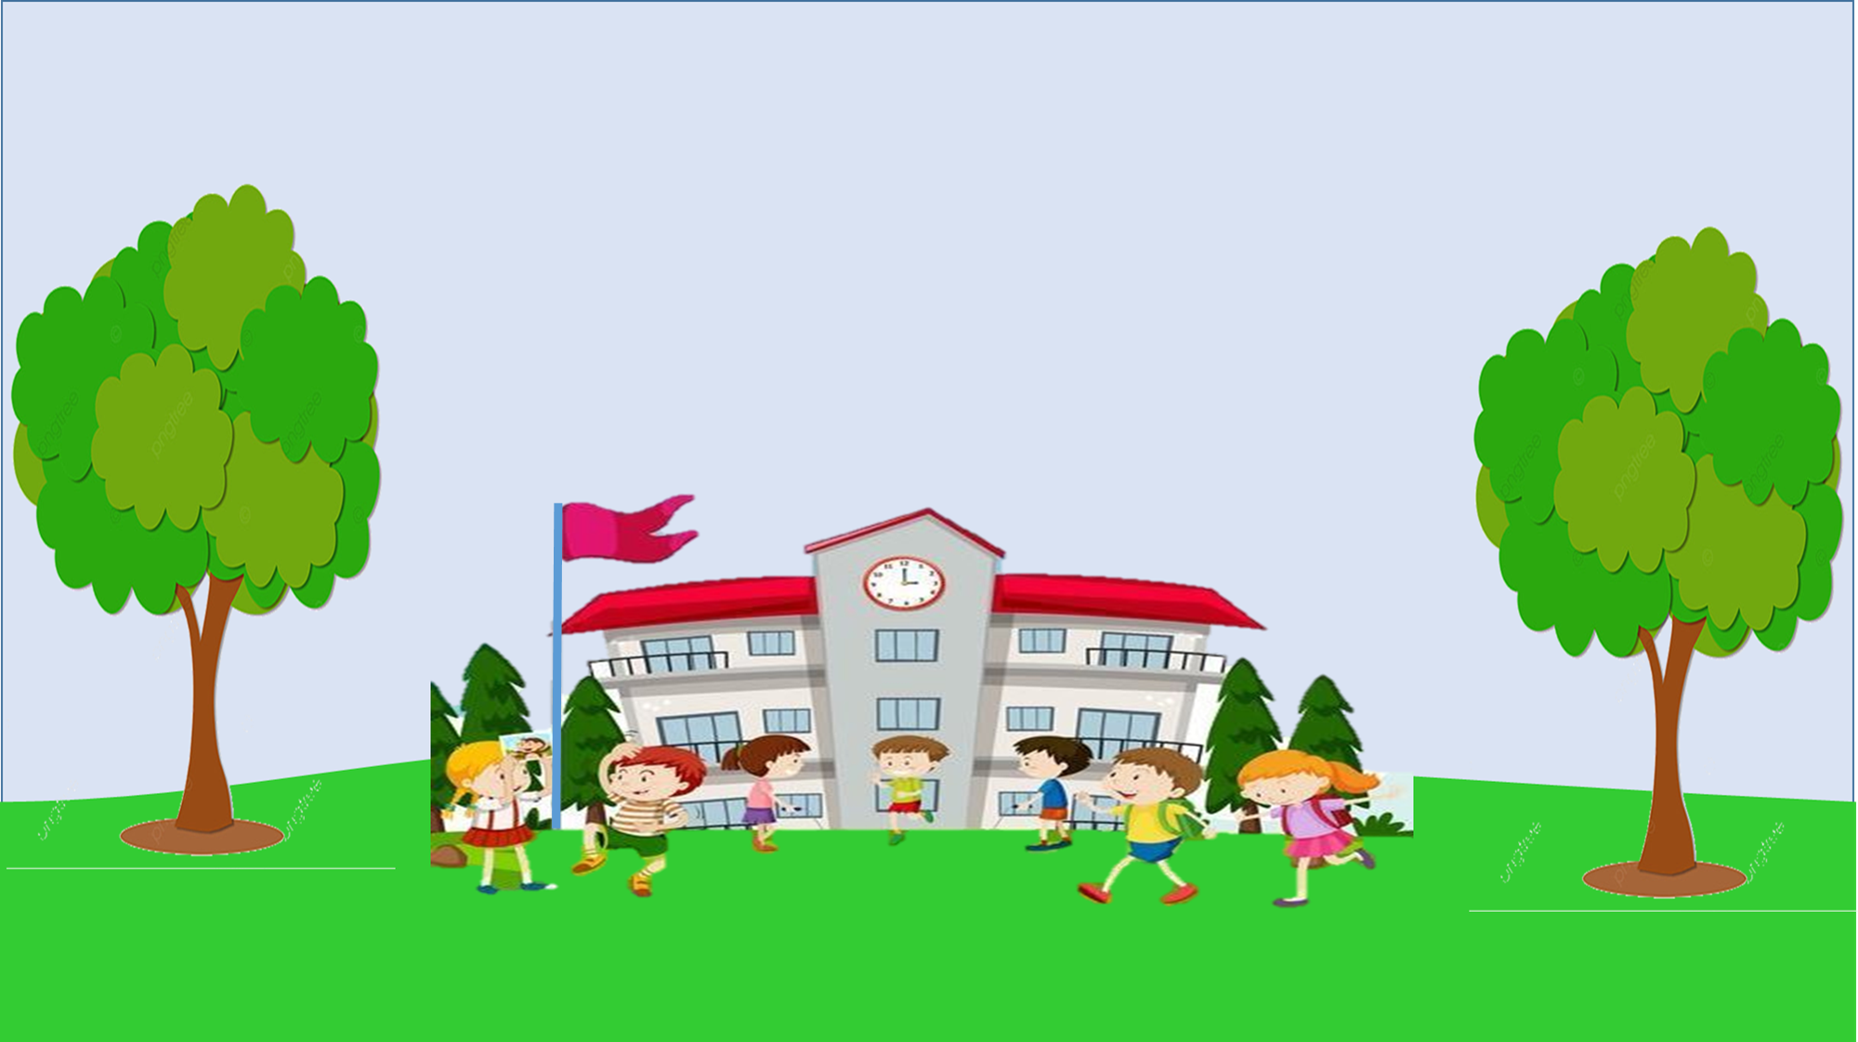
CHÚC CÁC CON
CHĂM NGOAN HỌC GIỎI

Slide 27
CHÚC CÁC CON
CHĂM NGOAN HỌC GIỎI

